Slide 1
Королівство Марокко

Slide 2
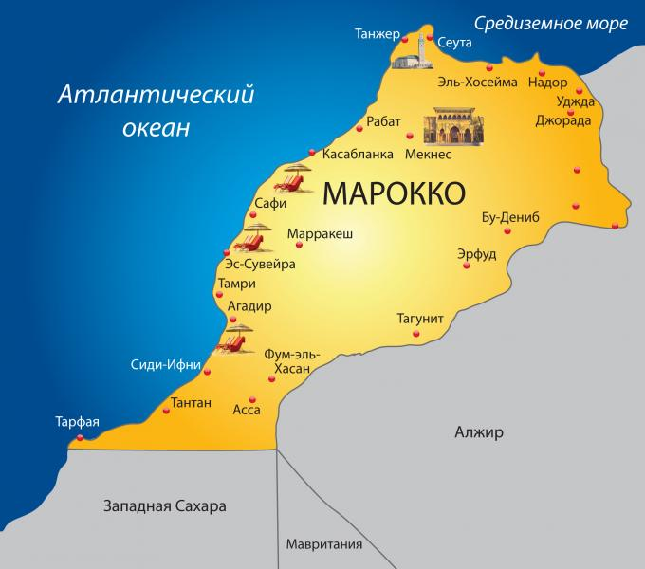
Марокко – країна на півночі Африки.
Марокканський берег омивається Атлантичним океаном, та через Гібралтарську протоку переходить до Середземного моря. Кордони сучасного Марокко в деякій їх частині понині залишаються спірними.

Slide 3
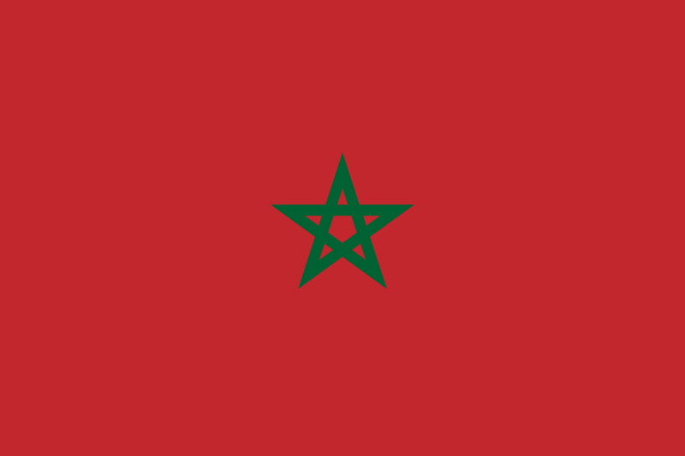
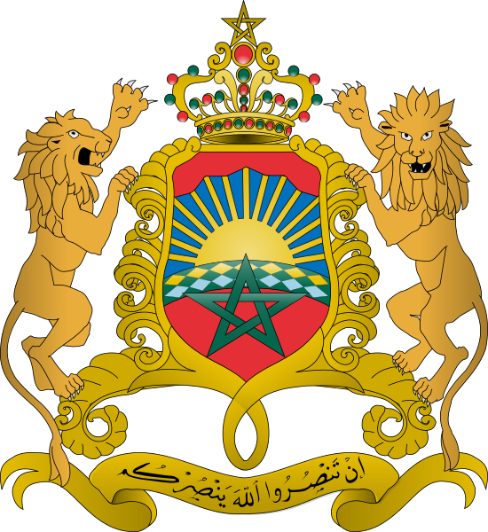
Герб
Прапор

Slide 4
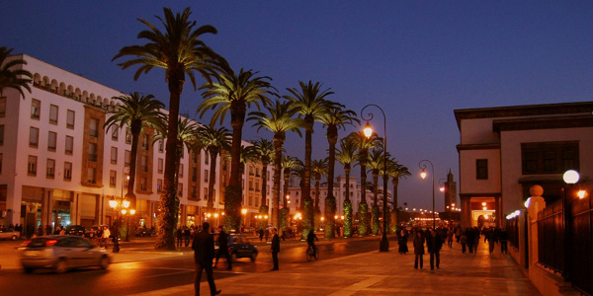
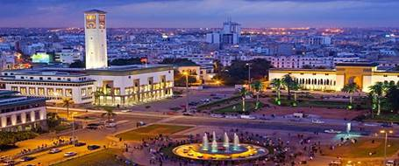
Столиця - Рабат, найбільше місто — Касабланка

Slide 5
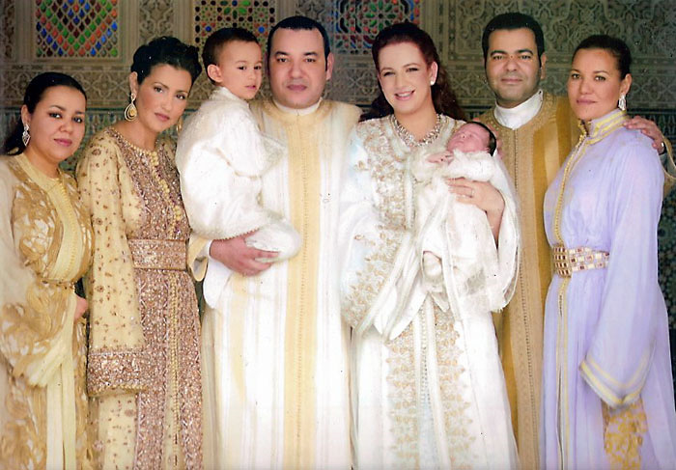
Політичний устрій - Конституційна монархія з виборним парламентом. Голова держави - Мохаммед VI з 1999.

Slide 6
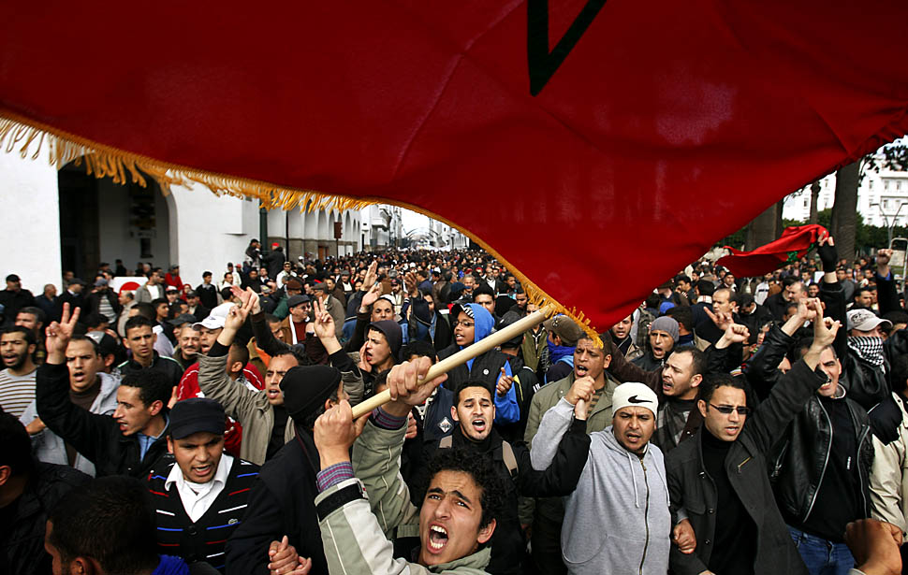
Населення - 33,241 млн чол. (2005), з яких 60% ідентифікують себе арабами, 38% — бербери.

Slide 7
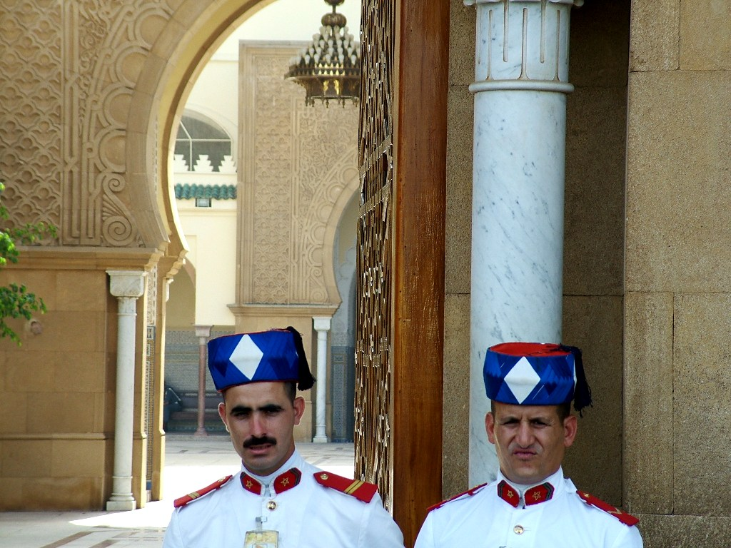
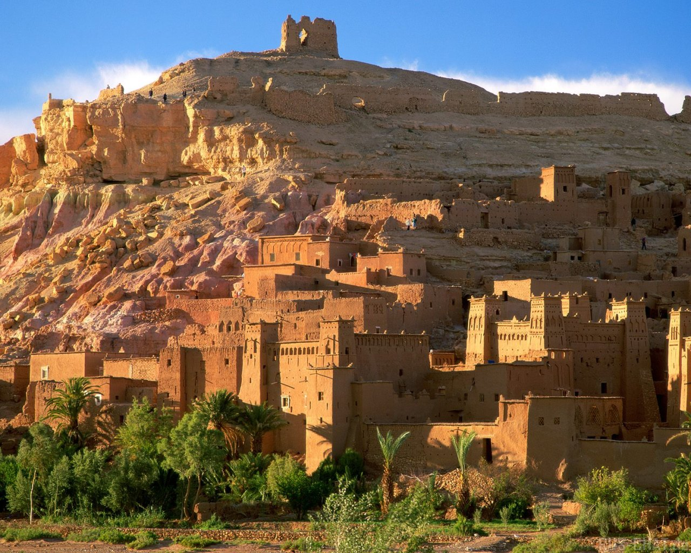
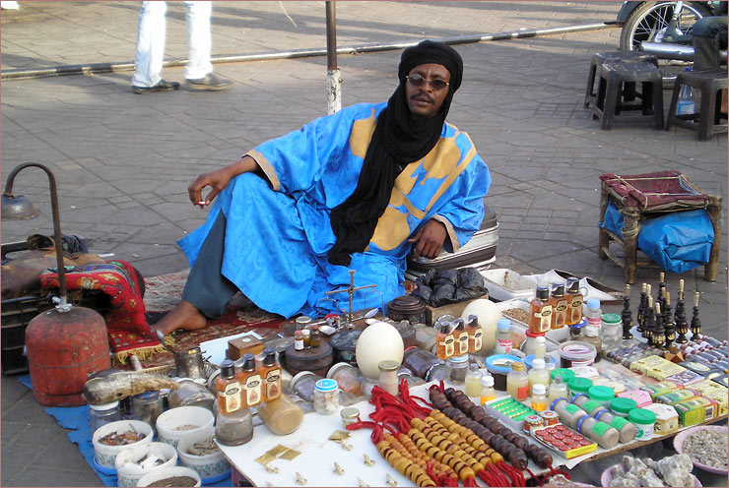
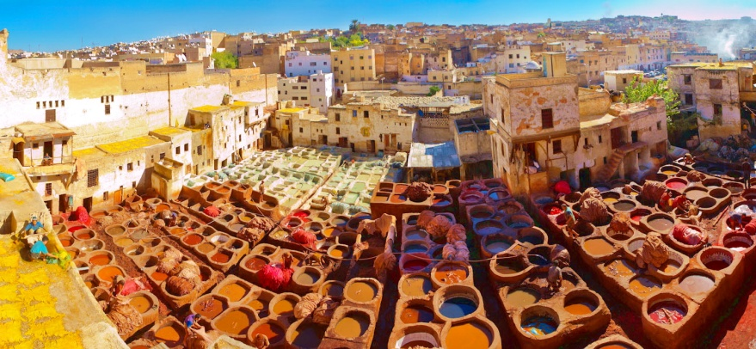
Мови: арабська (державна) 75%, берберська 25%, французька, іспанська

Slide 8
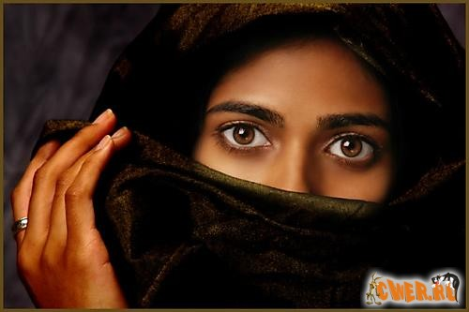
Релігії: іслам, сунітські течії

Slide 9
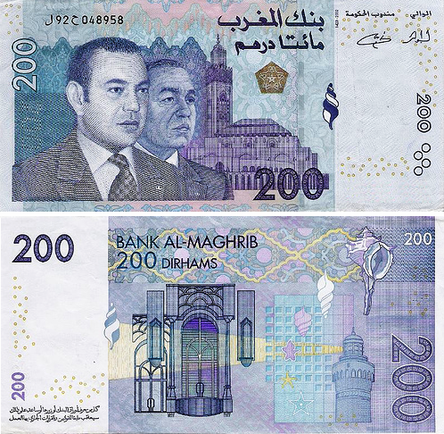
Грошова одиниця — марокканський дирхам

Slide 10
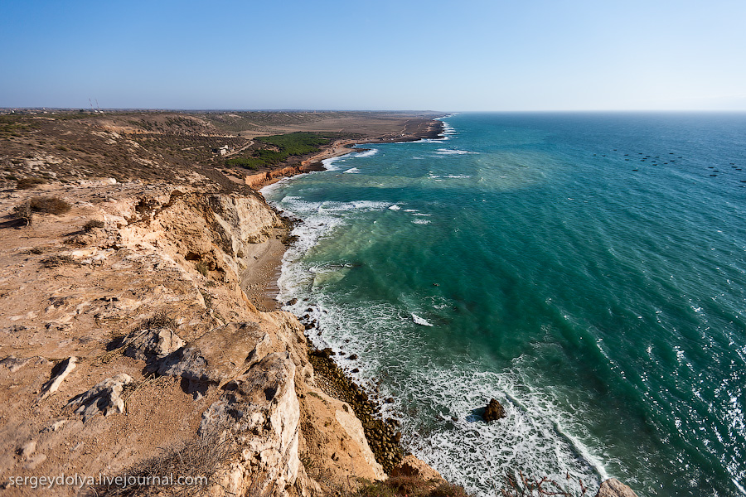
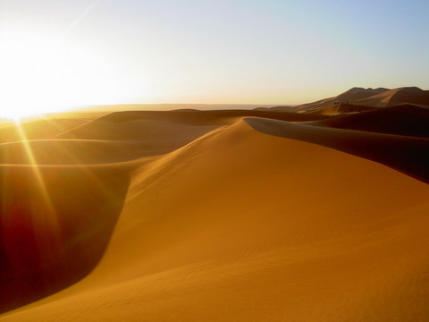
Рельєф: гірські хребти проходять з північного сходу на південний захід; родючі прибережні рівнини на заході

Slide 11
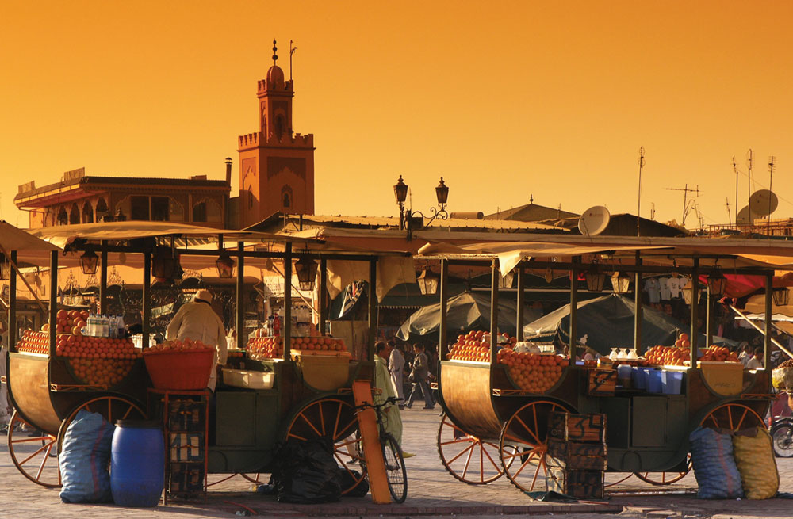
Транспорт: автомобільний, морський, залізничний, повітряний

Slide 12
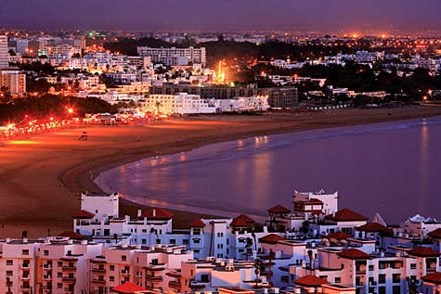
Марокко — аграрна країна з відносно розвинутою гірничодобувною та обробною промисловістю

Slide 13
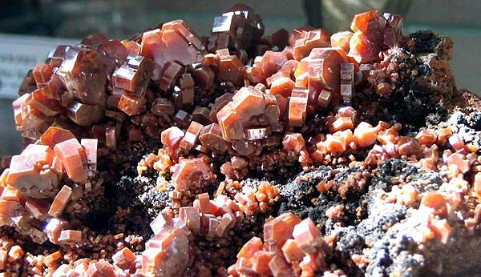
Марокко є третім у світі за виробітком фосфатів, та зміна цін на них на світовому ринку значно впливає на економіку Марокко в цілому

Slide 14
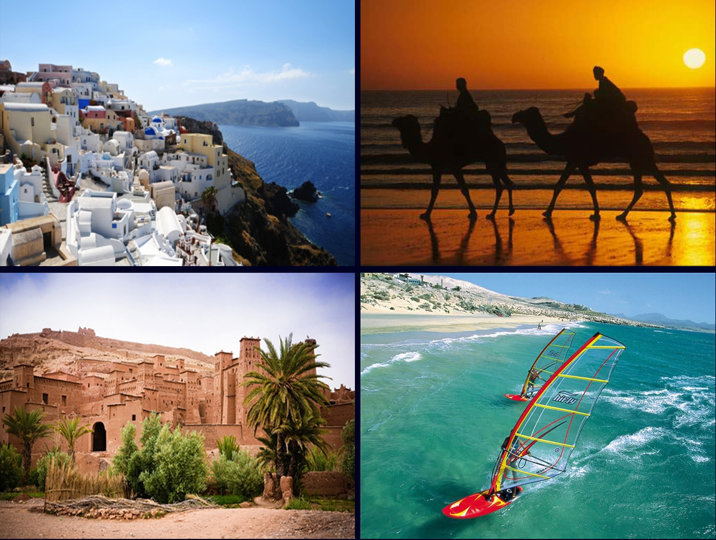
Переваги економіки: стимулююча економіку політика і дешева робоча сила залучають інвестиції. Вже зараз розвинена туристична галузь має ще більш значний потенціал; видобуток фосфатів і сільське господарство.
Слабкі сторони: високе безробіття (23%) і велике зростання населення. Посушливі періоди. Вирощування конопель (в основному для європейського ринку) ускладнює відносини з ЄС.

Slide 15
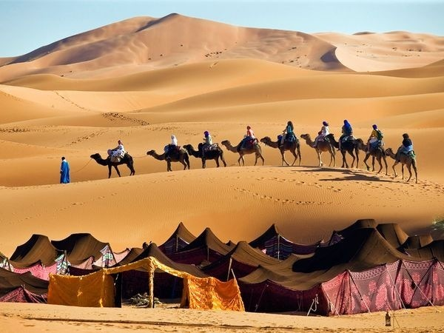
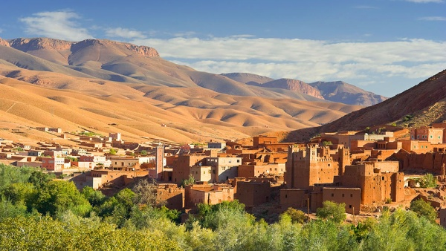
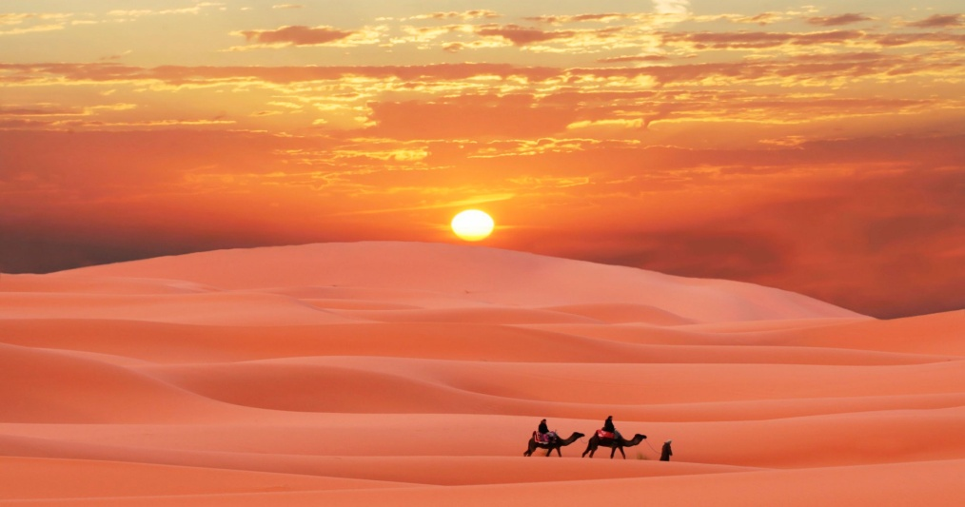
Сільське господарство як і раніше залишається вразливим перед засухою. За п'ятнадцять років, що пройшли з 1980, країна пережила п'ять посушливих сезонів. В сільськогосподарському виробництві, що дає 25% експортної продукції, зайнято бл. 40% працездатного населення країни.

Slide 16
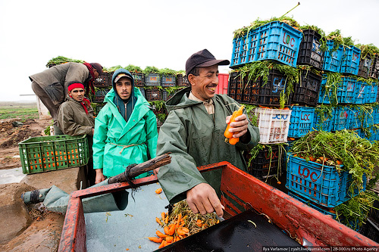
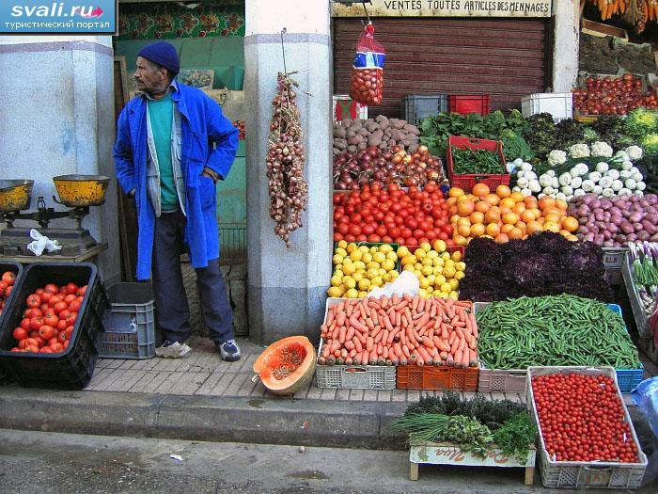
Чотири п'ятих посівних площ займають пшениця, ячмінь і цукровий буряк. У 1980-х роках сучасний агропромисловий сектор почав широкомасштабне виробництво курячого м'яса і яєць. Інтенсивного характеру набуло скотарство. Розвинуте рибальство. Країна займає провідне місце в Африці по вилову сардин, восьминогів і тунця.

Slide 17
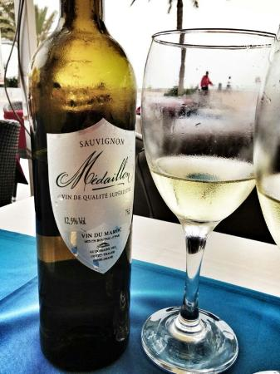
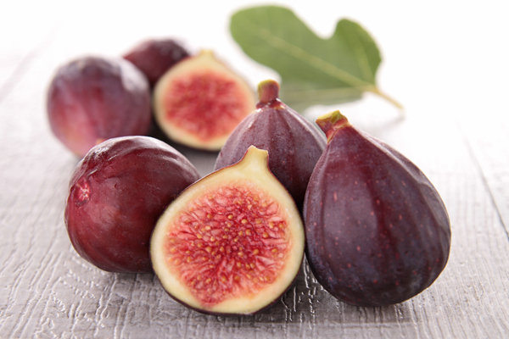
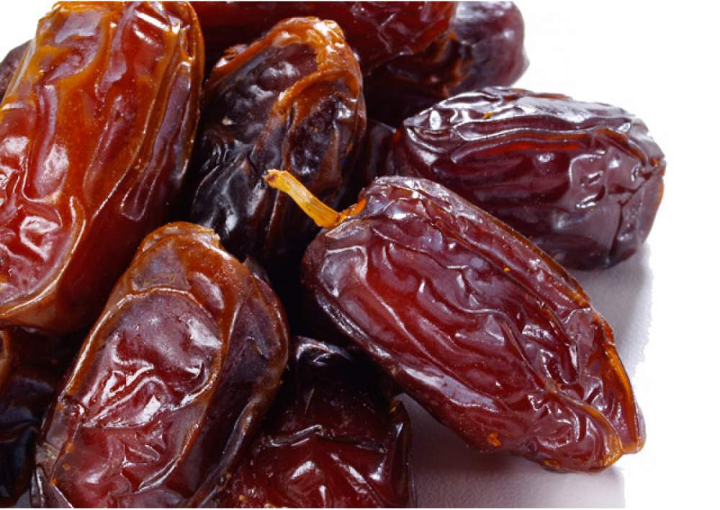
Експорт.: фініки, інжир, вино, деревна пульпа, рибні консерви, фосфати

Slide 18
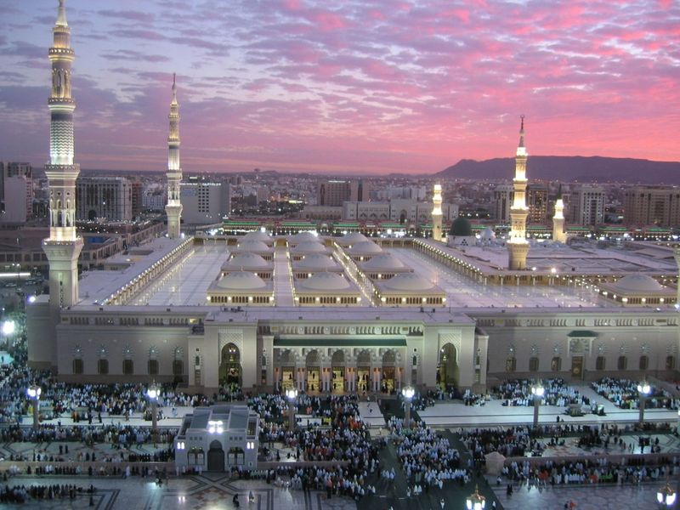
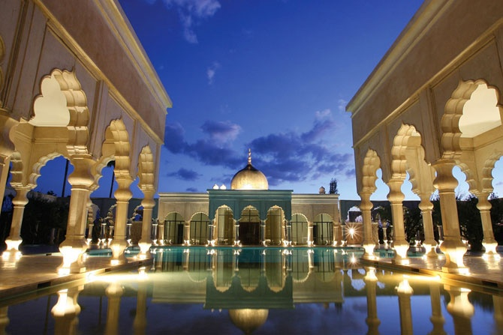
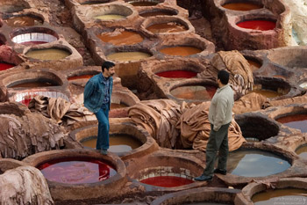
Марокко — країна з багатою культурою та цивілізацією, що лишалися практично в первозданному вигляді протягом тривалого часу. Мароканська кухня довго вважалась однією з найрізновидніших кухонь світу.

Slide 19
Дякую за увагу!

